Slide 1
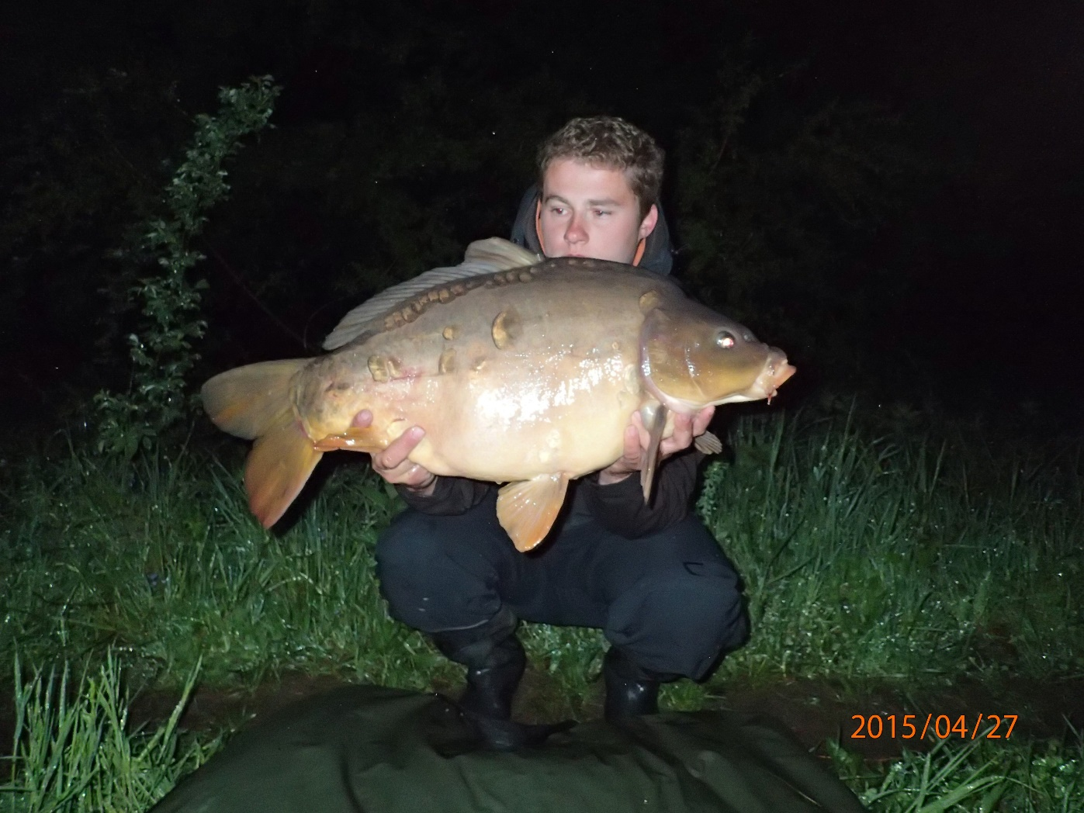
Chov kapra

Slide 2
Biologie kapra
Výskyt: původní domovinou kapra je povodí Černého moře, Kaspického moře a Aralského jezera. V období třetihor se dostal do povodí Dunaje. Tím se mu podařilo dostat na naše území do řek Moravy a Dyje.
Potrava: Kapr je výhradně všežravec, požírá zooplankton a zoobentos (larvy hmyzu, malý vodní korýši). Velmi dobře přijímá obiloviny, které velmi dobře tráví a slouží mu jako zdroj energie
Náročnost na kyslík: optimum je 5 – 7 mg. l-1 O2. Bezpečně ale snáší koncentrace 3 – 4 mg. l-1.

Slide 3
Biologie kapra
Růst – u nás je poměrně rychlý. Závisí na podmínkách prostředí.
Orientační hodnoty
K1: Kapr jednoletý 25 – 100 g (50 – 120 mm)
K2: Kapr dvouletý 250 – 700 g (200 – 350 mm)
K3: Kapr tříletý 1000 – 1800 g (400 – 500 mm)
K4: Kapr čtyřletý nad 2500 g
Rekordní úlovky jsou přes 20 kg.
Pohlavní dospělost – ve 3. roce mlíčáci a ve 4. roce jikernačky

Slide 4
Biologie kapra
Plodnost: 150 – 250 000 jiker na 1 kg živé váhy. Velikost jiker: 1,3 – 1,8 mm.
Výtěr – v jarních měsících (duben, květen) při teplotě vody nad 18 stupňů C. Výtěr je fytofilní: na ponořené rostliny

Slide 5
Ošupení kapra
V chovu jsou podle šupinného pokryvu čtyři morfologické skupiny fenotypy:
Kapr šupinatý – celé tělo je kryto šupinami
Kapr řádkový – šupiny jsou u základů ploutví, jednoduchá či zdvojená řada na postranní čáře.
Kapr lysec – šupiny ostrůvkovitě roztroušené po těle, ošupený hřbet a břicho
Kapr hladký – silná redukce šupin, pouze podpůrné šupiny u báze ploutví, které mohou chybět.
Šlechtitelská práce v chovu kapra: zajišťuje ji VÚRH Vodňany, SRTábor
(středisko Milevsko). Zde jsou testovací stanice.
Rozmnožovací chovy – Blatná, Třeboň, Hodonín.

Slide 6
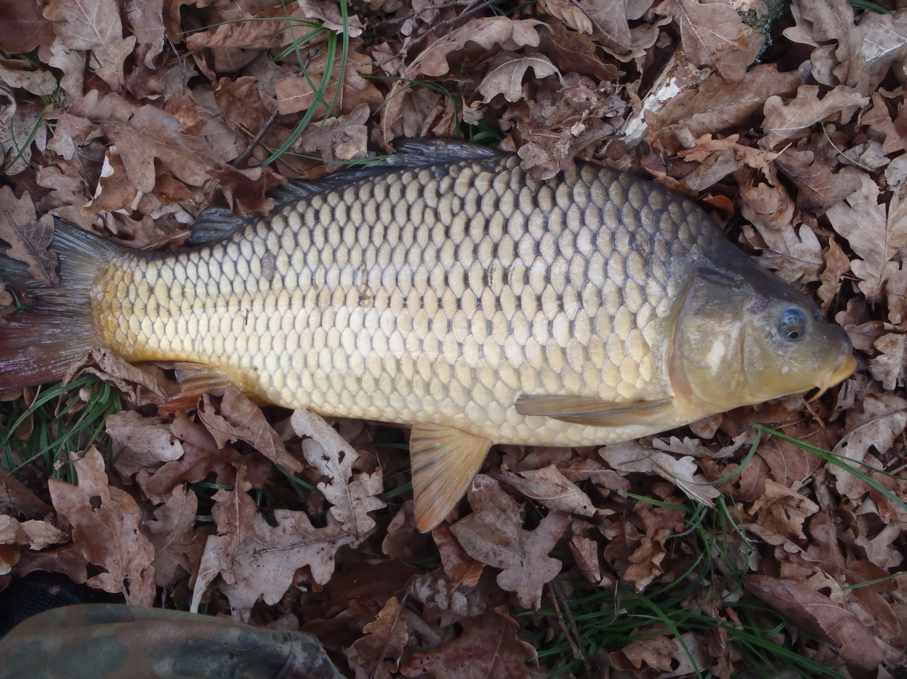

Slide 7
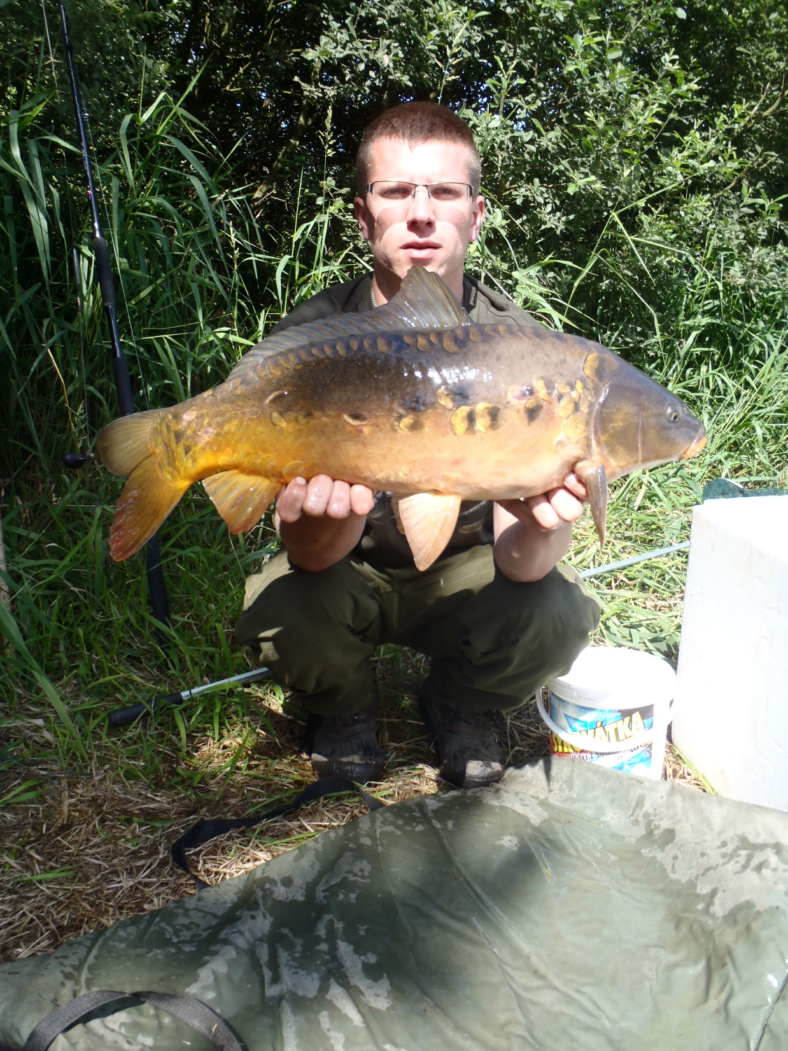
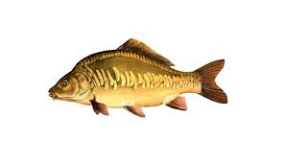
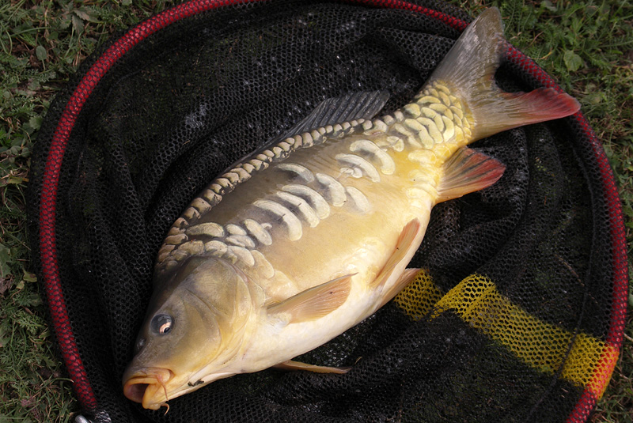

Slide 8
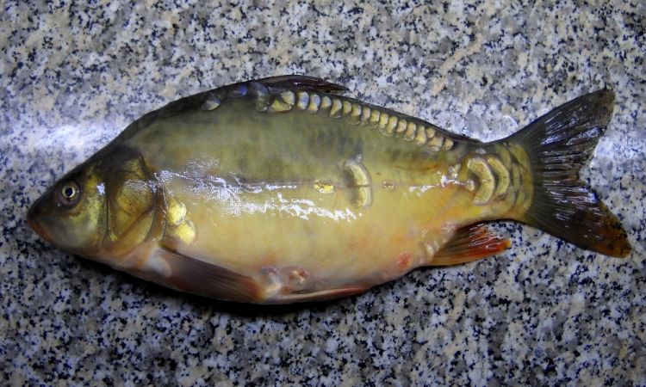

Slide 9
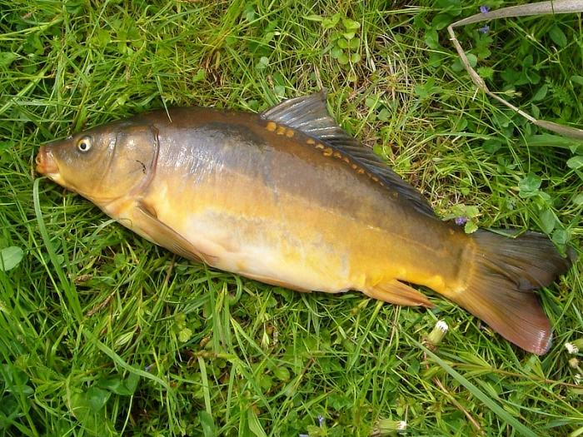

Slide 10
Chov kapra
Úplný či částečný chov kapra
Úplný – znamená od jikry až po tržní rybu (ucelený chov)
Částečný – Od jikry po plůdek či násadu nebo od plůdku či násad po tržní rybu.
Naše rybníkářství hospodaří podle 3 až 4 letého hospodářského turnusu.
Hospodářský turnus je období od jikry po tržní rybu.

Slide 11
Hospodářské cykly u kapra
Ko – embryonka kapra těsně po vylíhnutí až do stáří 4-6 týdnů nasazovaná do výtažníků I. řádu nebo plůdkových rybníků
Kr – kapřík o velikosti od 4,5 cm a 5-10 g nasazovaný do výtažníků II. Řádu
a lovený na podzim jako K1
K1 – plůdek kapra ve stáří půl až jeden rok lovený na podzim či na jaře,
(25-100 g, 50-100 mm)
K2 – násada (věk jeden a půl až dva roky) vysazovaná do násadových rybníků, (250-700 g, 200-350 mm)

Slide 12
Hospodářské cykly u kapra
K3 - tříletý (tzv. tržní) kapr určený k dodání na trh o celkové hmotnosti asi 1 200–1 800 g a velikosti 400-500 mm odchovaný v tzv. hlavním rybníku
K4 – čtyřletý, tržní kapr odchovaný v hlavním „dvouhorkovém“ rybníku o hmotnosti zpravidla nad 2 500 g (výběr)
Krem – budoucí generační kapr (stále vybíráme nejlepší kusy vhodné pro výtěr)
Kg – generační určený k reprodukci. Nejvyšší plemenné hodnoty dosahují Kg ve stáří 7-8 roků.

Slide 13
Typy rybníků
Plůdkové výtažníky 1. a 2. řádu: jsou málo zabahněné s vysokou úrodností a jen do několika ha. Musí mít dobrý technický stav, spolehlivý přítok a obtokovou stoku. Optimální průměrná hloubka 80 cm, v lovišti150-200 cm.
Násadové rybníky – výtažníky: dochází zde k odchovu K2 (násady kapra).
Kvalita rybníků je různá (úrodné, průměrné i horší).
Většinou jsou to rybníky zbylé po vyčlenění z plůdkových výtažníků.
Velikostně od 1 ha po několik 10 ha

Slide 14
Typy rybníků
Rybníky hlavní – jedno nebo dvouhorkové
Slouží k odchovu tržní ryby
Úrodnost – dobrá i vysoká (rybníky často průtočné i zabahněné).
Doba nasazení je 1 až 2 roky (horka).
Požadavky na hloubku jsou: průměr 100 cm, v lovišti 200 cm.

Slide 15
Ostatní typy rybníků a nádrží
Komorové rybníky – pro přezimování ryb, hloubka 2,5m
Mateční rybníky – slouží k výtěru
Manipulační rybníky – pro krátkodobé přechovávání
Dubraviovy rybníčky – slouží k výtěru
Karanténní rybníky či nádrže – pro nemocné nebo nově dovežené ryby
Sádky – slouží k přechovávání nebo uskladnění ryb apod.

Slide 16
Obsádky rybníků
obsádky jednodruhové (monokulturní): Jen kapr, candát nebo štika. Většina druhů se chová do jednoho roku života v monokultuře.
obsádky vícedruhové (polykulturní): Kapr a jiné druhy ryb.
obsádky normální: Rybník není přesazený, obsádka roste normálně.
obsádky zhuštěné (zvýšené): Obsádka se zvyšuje dvou až vícenásobně předpokladem je přikrmování ryb.

Slide 17
Polykulturní obsádky
Je to nejlepší využití přirozené potravy v rybníce.
Jedná se o nejrozšířenější typ obsádek.
Je důležité zvolit správnou skladbu obsádky, aby nedocházelo k potravní konkurenci a nedocházelo k pozastavení růstu některého
z nich.
Proto je důležité znát biologii jednotlivých druhů a jejich potravní
nároky.

Slide 18
Polykulturní obsádky
Příklady: kapr - lín
L2 spolu s násadou kapra (K2) v rozsahu 5-30% hmotnosti plánovaného přírůstku K.
Poměr může být až 1:1.

Slide 19
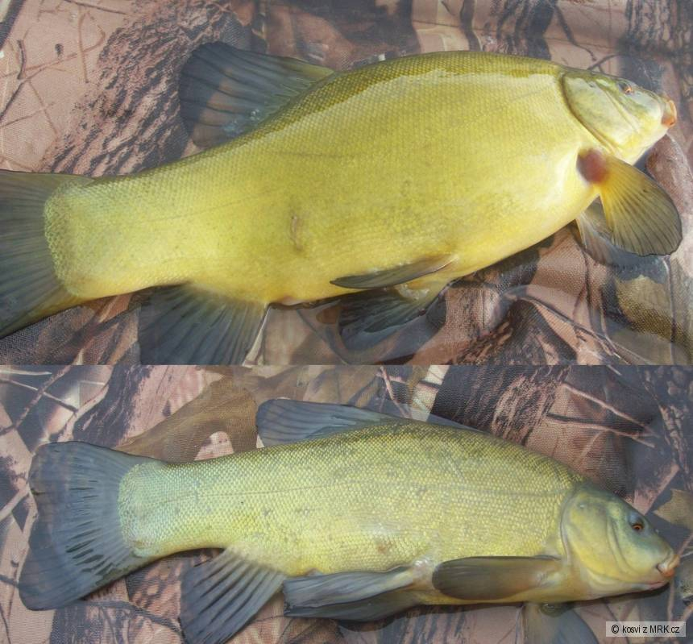
Lín obecný

Slide 20
Polykulturní obsádky
Kapr – býložravé ryby (Tolstolobik bílý, Amur bílý)
a Tolstolobec pestrý
Vhodné jsou rybníky v teplejších oblastech
Býložravé ryby využívají fytoplankton, detrit i měkkou vyšší vodní floru.
Lze použít i přikrmování zeleným krmením např. vojtěškou
Doporučená polykultura:
50% Kapr, 20-25 % T. bílý, 10- 15% T. pestrý, 5-15 % A. bílý
Výsledek: zvýšená celková produkce

Slide 21
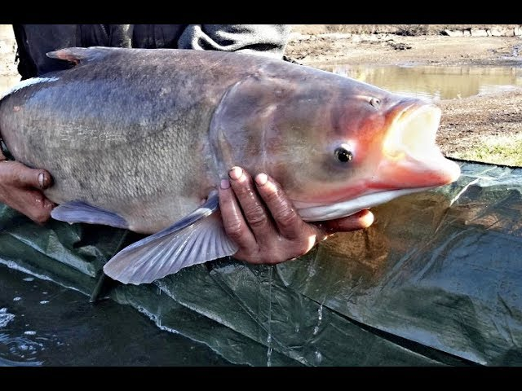
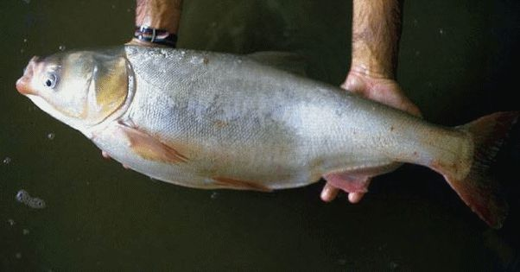
Tolstolobec pestrý
Tolstolobik bílý

Slide 22
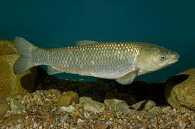
Amur bílý

Slide 23
Polykulturní obsádky
Kapr – dravé ryby
Vhodné do rybníků s plevelnými rybami.
Kapr + Štika:
Hlavní rybníky: K2-3 + cca 6 ks Š2/ ha,
Násadové rybníky: K1 + 10-50 ks Š1/ha,
Kapr + Candát:
Hlavní rybníky: K2-3 + do 15 ks Ca2/ha,
Násadové rybníky: K1 + 50-150 Ca1/ha
Kapr + Sumec:
Hlavní rybníky: K2-3 + do 50ks Su2/ha
Násadové rybníky: K1 + 50-150 ks Su1/ha

Slide 24
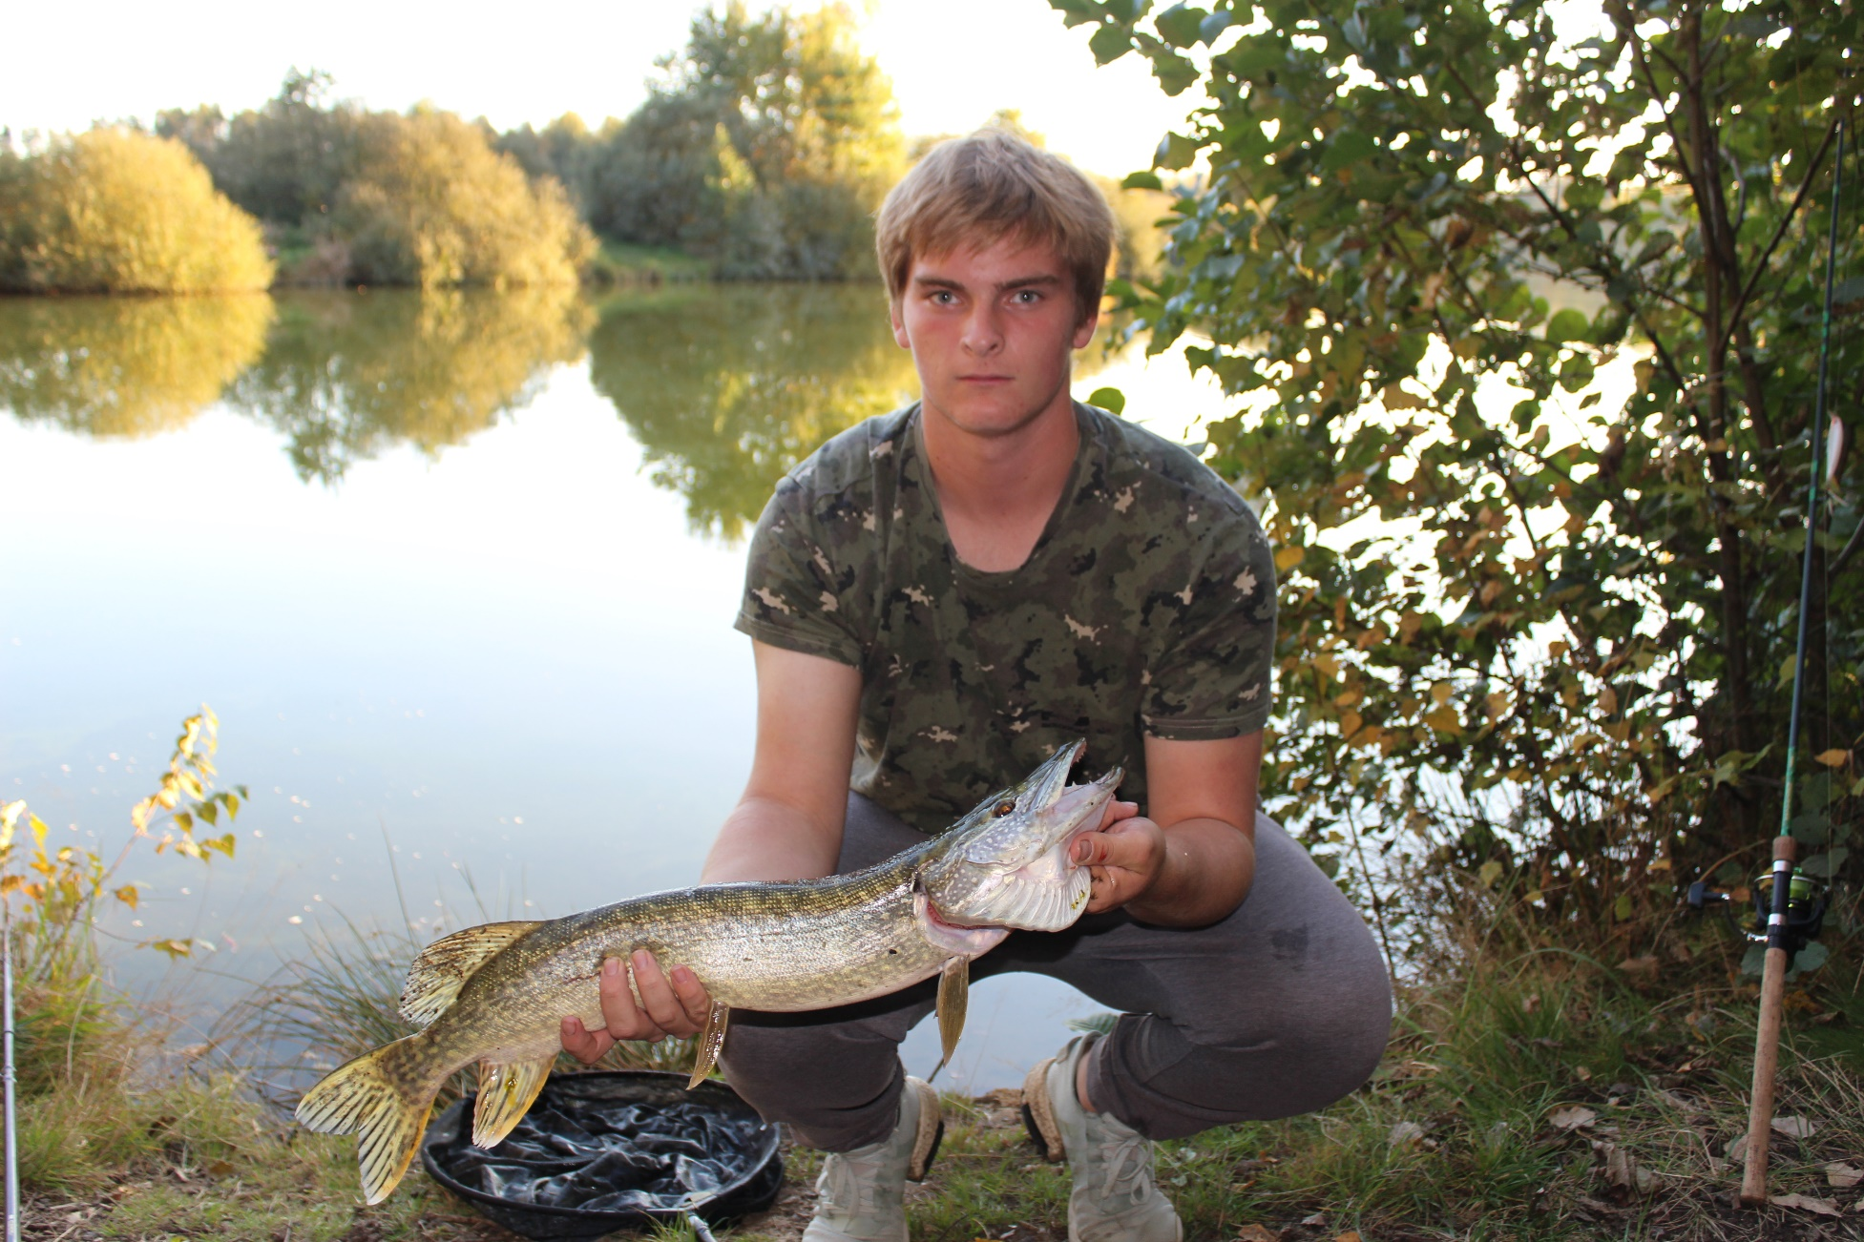
ŠTIKA OBECNÁ

Slide 25
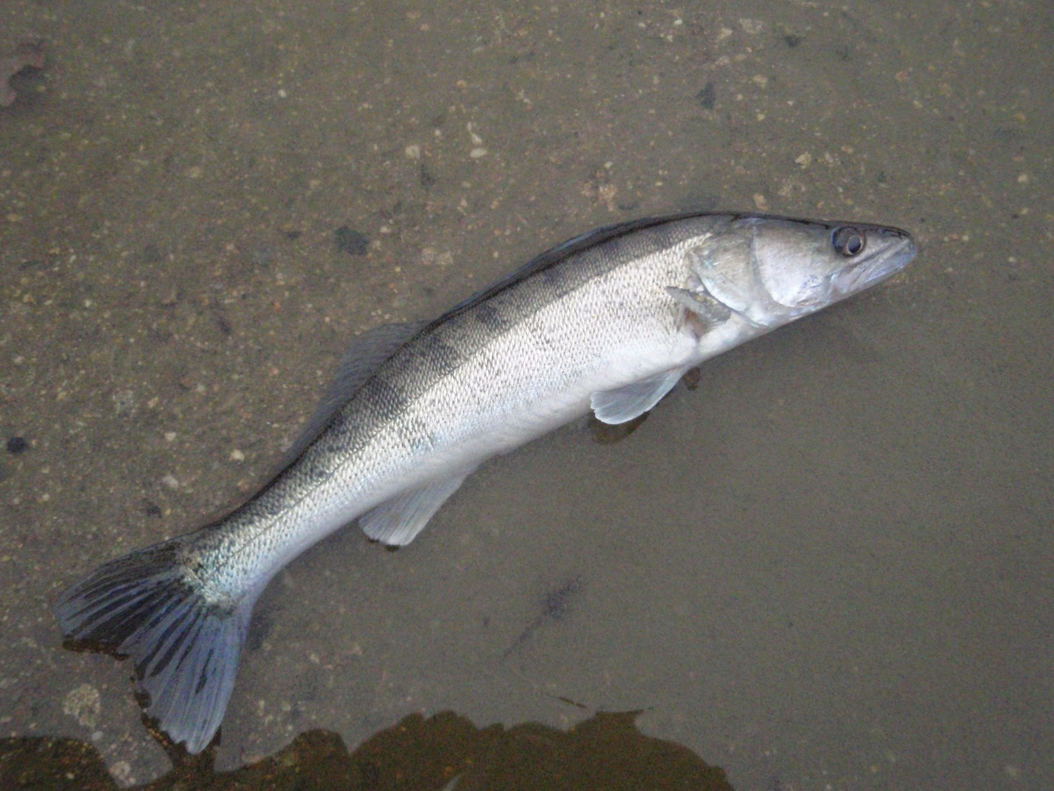
Candát obecný

Slide 26
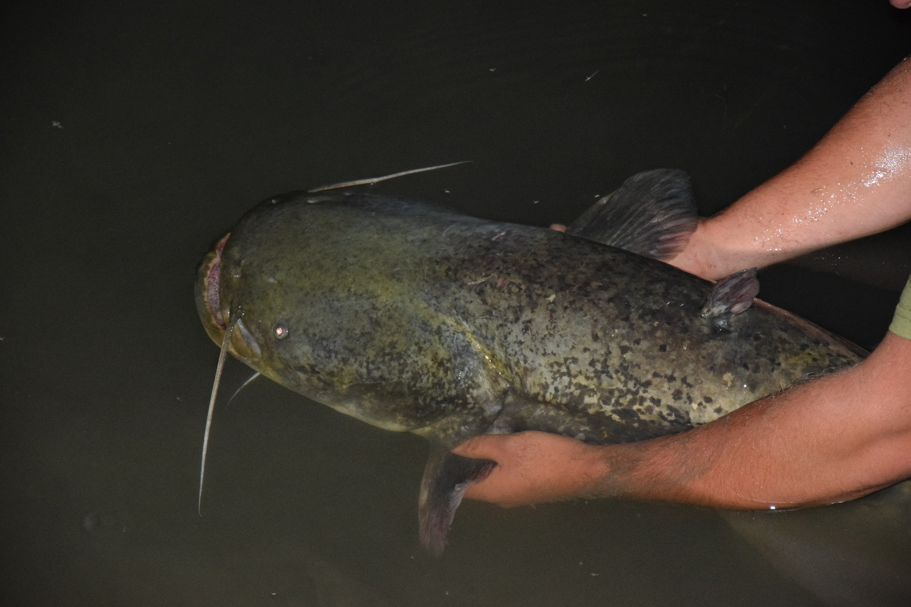
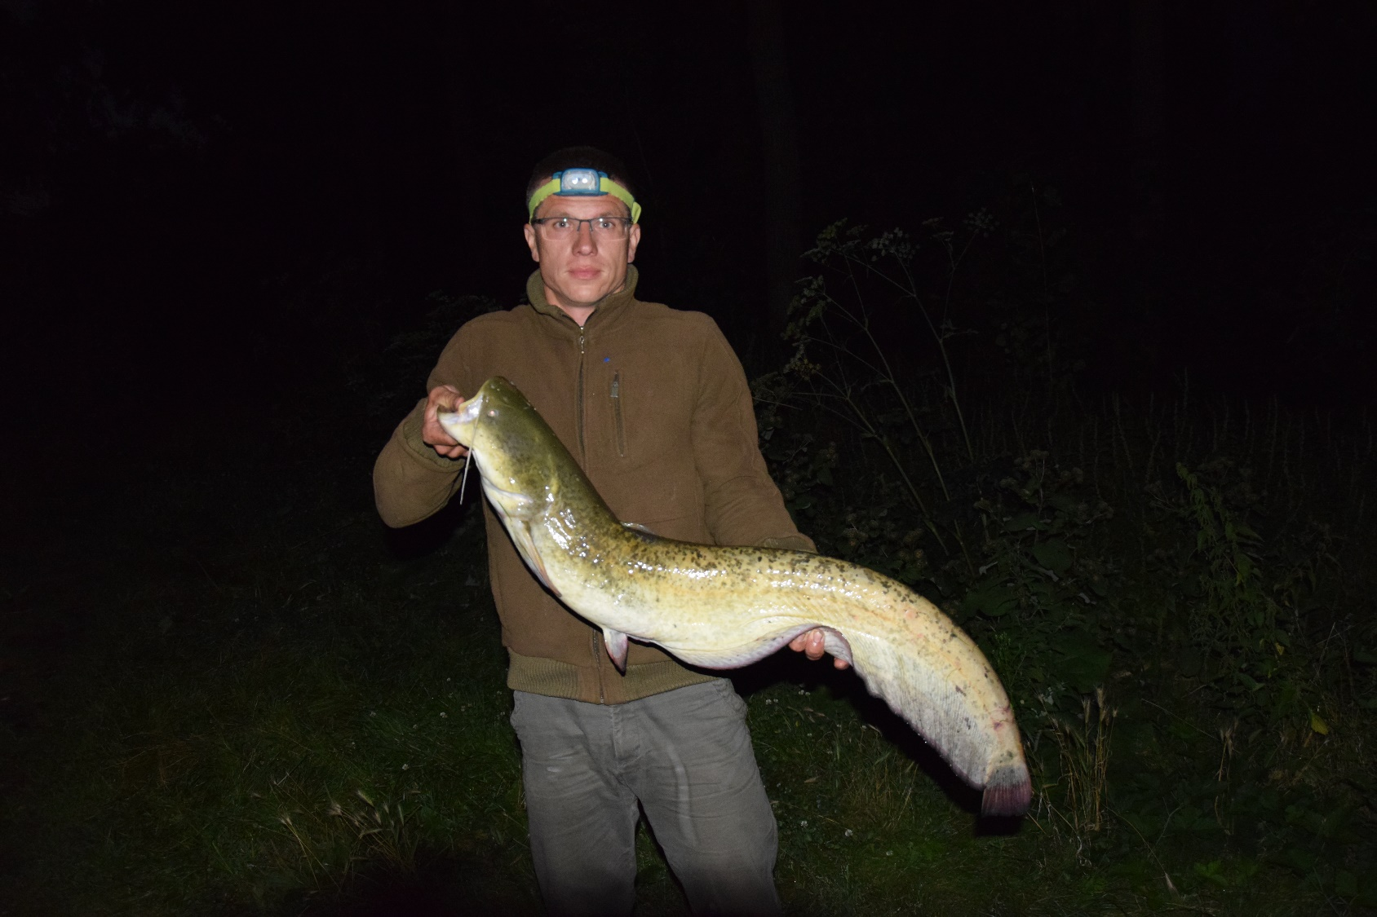
Sumec velký

Slide 27
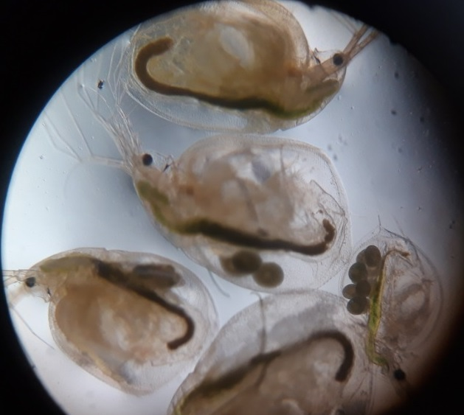
Zooplankton: potrava ryb

Slide 28
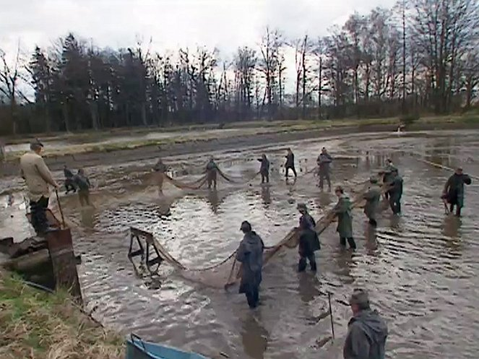
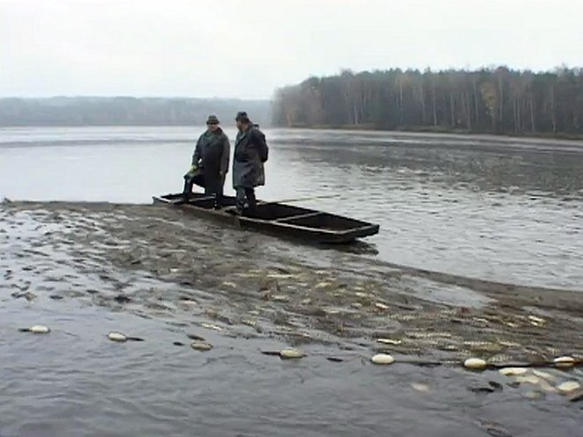
Výlov

Slide 29
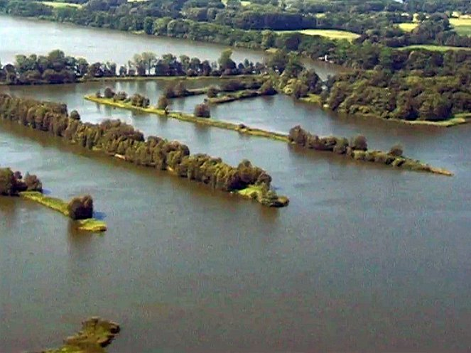
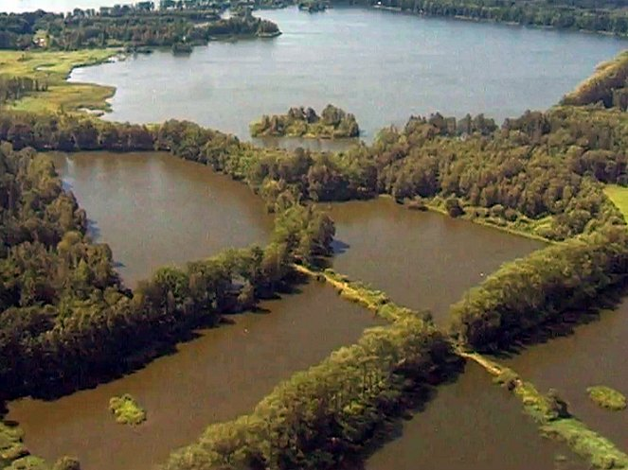
Třeboňsko

Slide 30
Zdroje
https://www.google.com/search?q=amur+bílý&client=opera&hs=ne3&source=lnms&tbm=isch&sa=X&ved=2ahUKEwjthKPWrrb3AhUMyKQKHUCOBUAQ_AUoAXoECAIQAw&biw=758&bih=358&dpr=1.75#imgrc=NxnWysQrvJaYbM
Mrk.cz
https://www.google.com/search?q=tolstolobik+bílý&tbm=isch&ved=2ahUKEwiznov_rrb3AhUkuqQKHfGSC_QQ2-cCegQIABAA&oq=tolstolobik+bílý&gs_lcp=CgNpbWcQAzIFCAAQgAQyBAgAEBg6BAgAEEM6CAgAELEDEIMBOggIABCABBCxAzoLCAAQgAQQsQMQgwE6BwgAELEDEEM6BAgAEB46BggAEAgQHlDtBFimNGCwOWgAcAB4AYABWogB7wqSAQIyNZgBAKABAaoBC2d3cy13aXotaW1nsAEAwAEB&sclient=img&ei=-lNqYrO5BaT0kgXxpa6gDw&bih=358&biw=758&client=opera&hs=ne3#imgrc=Y9Mil_tJhR8-EM
https://www.google.com/search?q=tolstolobik+bílý&tbm=isch&ved=2ahUKEwiznov_rrb3AhUkuqQKHfGSC_QQ2-cCegQIABAA&oq=tolstolobik+bílý&gs_lcp=CgNpbWcQAzIFCAAQgAQyBAgAEBg6BAgAEEM6CAgAELEDEIMBOggIABCABBCxAzoLCAAQgAQQsQMQgwE6BwgAELEDEEM6BAgAEB46BggAEAgQHlDtBFimNGCwOWgAcAB4AYABWogB7wqSAQIyNZgBAKABAaoBC2d3cy13aXotaW1nsAEAwAEB&sclient=img&ei=-lNqYrO5BaT0kgXxpa6gDw&bih=358&biw=758&client=opera&hs=ne3#imgrc=vH4hwOGy3W2gYM

